Slide 1
E1-G题讲解
王玮宁

Slide 2
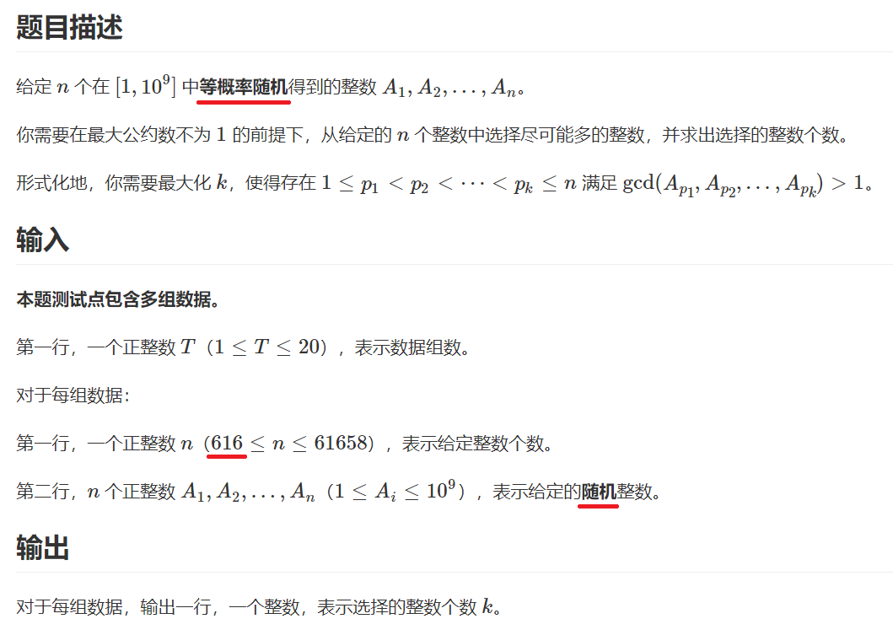
题目描述

Slide 3
Code
int main() { int T; scanf("%d",&T); int p[25]={2,3,5,7,11,13,17,19,23,29,31,37,41,43,47,53,59,61,67,71,73,79,83,89,97}; for(int i=0;i<T;i++) { int n; scanf("%d",&n); int a[62000]; for(int i=0;i<n;i++) scanf("%d",&a[i]); int max=0; for(int i=0;i<25;i++) { int sum=0; for(int j=0;j<n;j++) if(a[j]%p[i]==0) sum++; if(sum>max) max=sum; } printf("%d\n",max); } return 0; }

